Slide 1
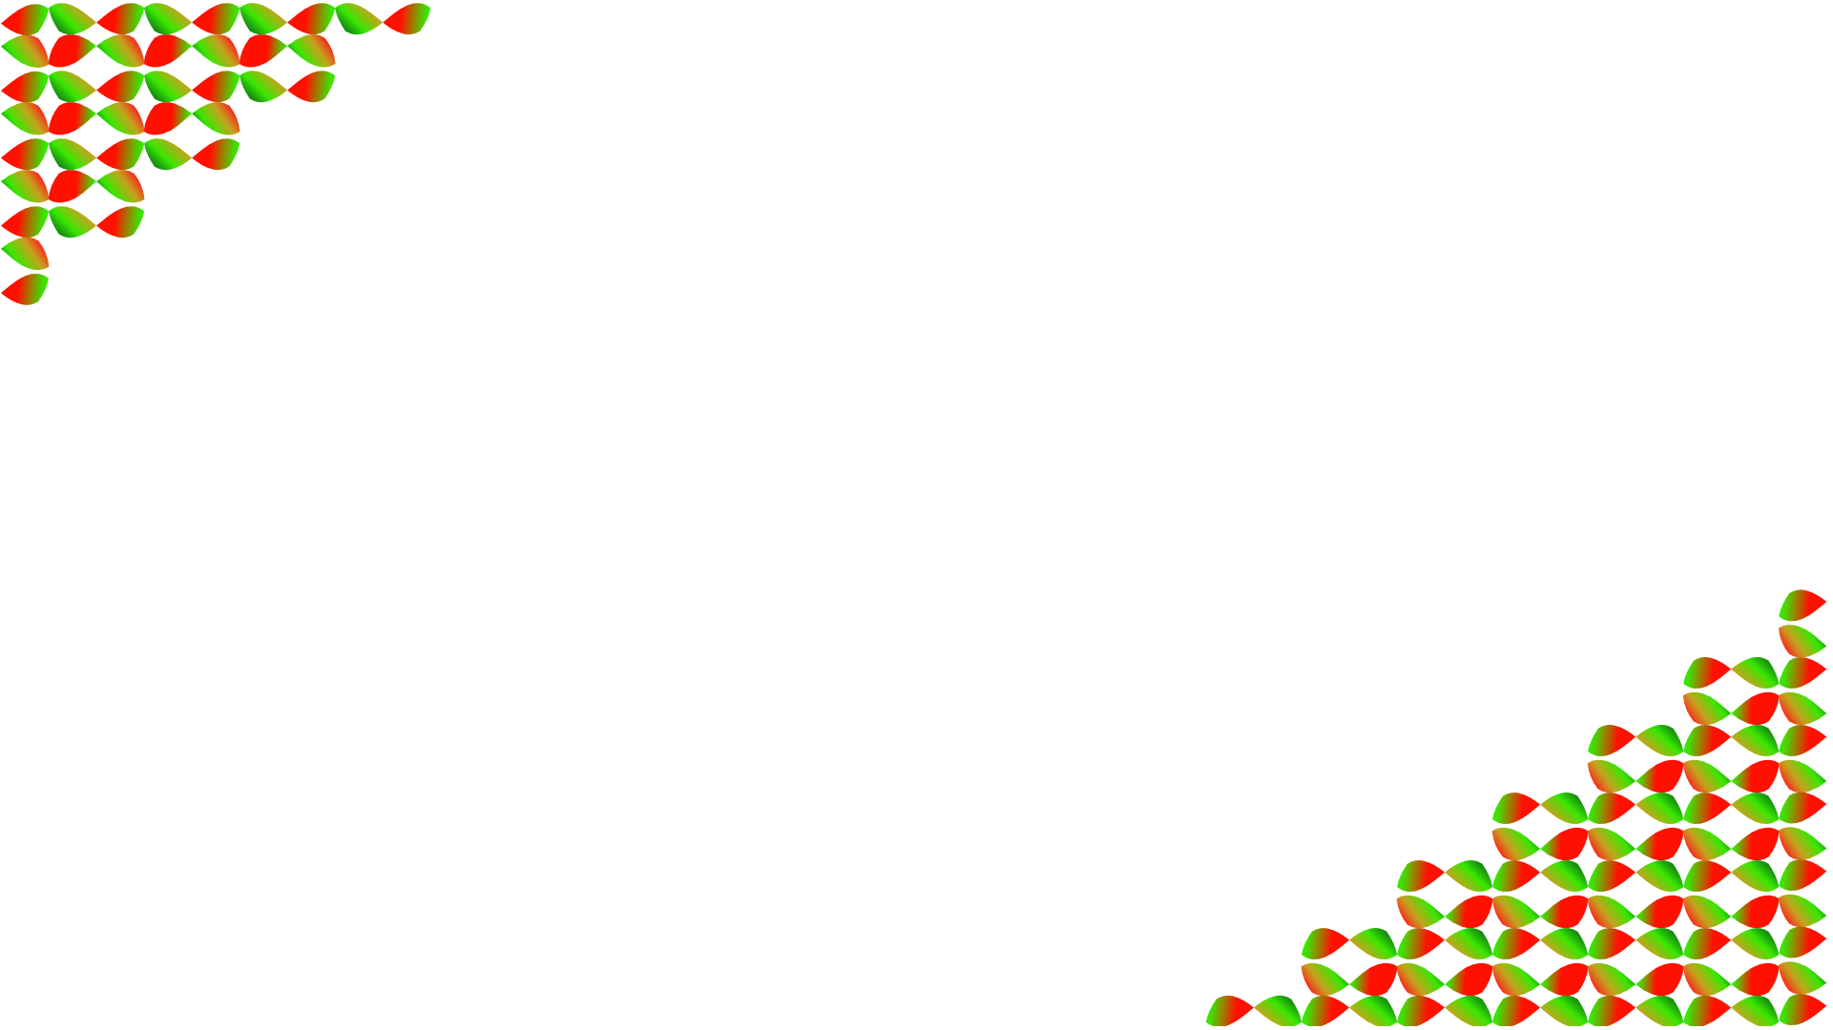

ИСПОЛЬЗОВАНИЕ ПОСТОЯННО ДЕЙСТВУЮЩИХ ГНСС СТАНЦИЙ ДЛЯ ИЗУЧЕНИЯ ГЕОДИНАМИКИ ЕВРОПЕЙСКОЙ ЧАСТИ РФ
Актуальные вопросы геодезии и
геоинформационных систем
Загретдинов Р.В.
Бахтиаров В.Ф.
Загретдинов А.А.
Казань, 31.08 - 01.09.2023

Slide 2
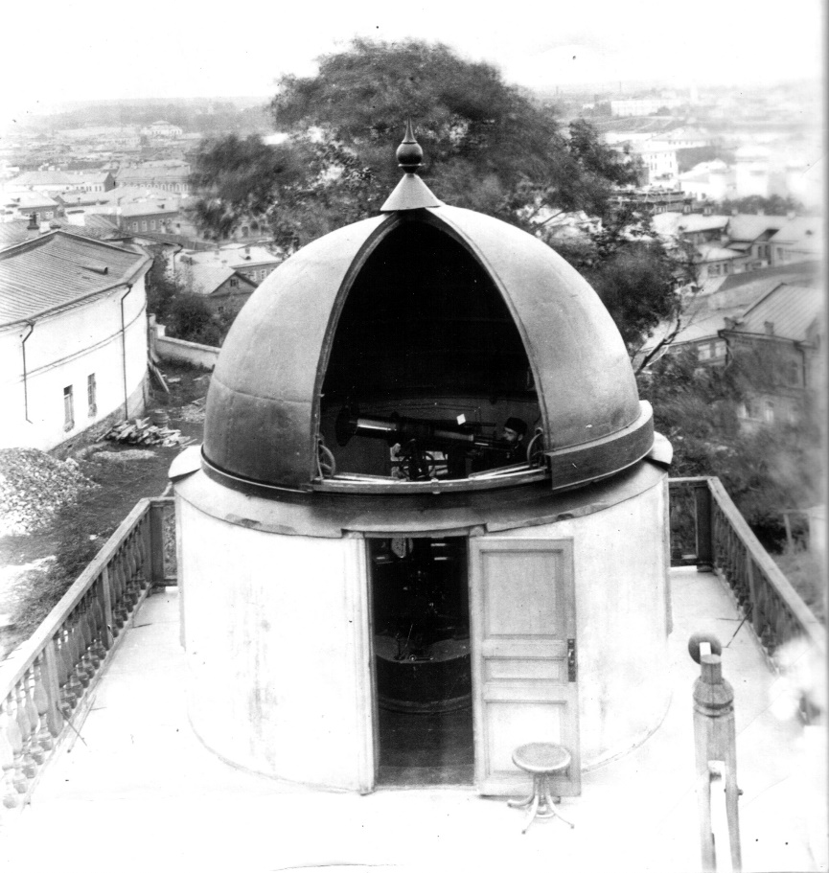
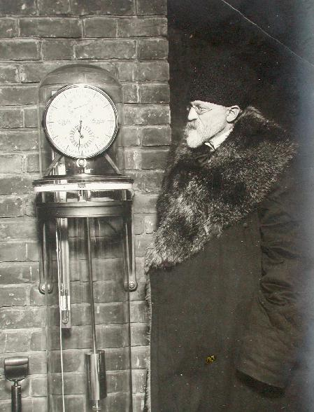
До 1901 г. АО КИУ была источником точных координат и времени для востока России

Slide 3
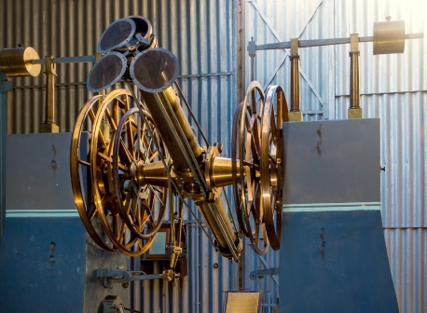
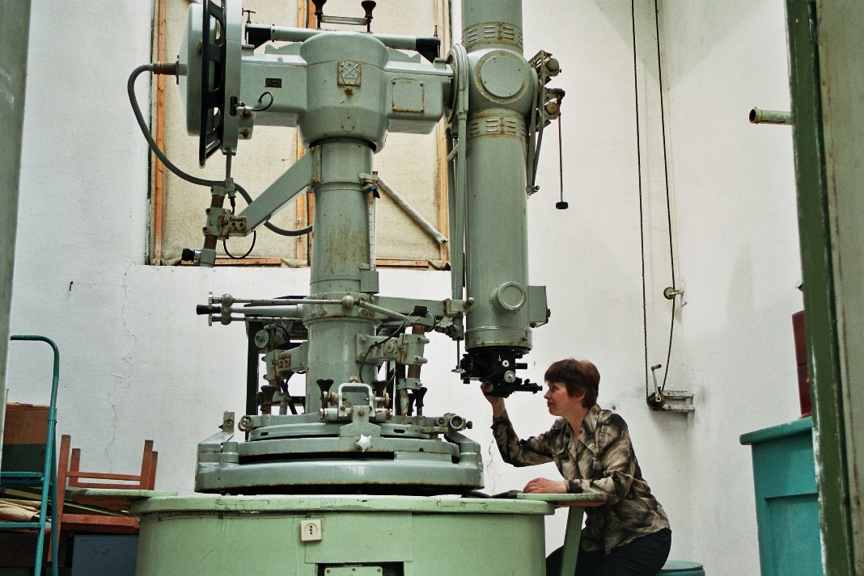
К середине 20 века АОЭ им. В.П. Энгельгардта одна из ведущих мировых астрометрических обсерваторий - https://astro.kpfu.ru/
Меридианный круг Репсольда (1845 г.)
Зенит-телескоп ЗТЛ-180 участвовал в
широтных наблюдениях по программам ГСВЧ

Slide 4
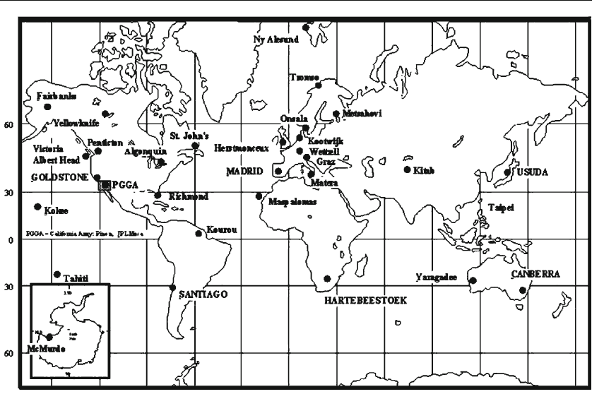
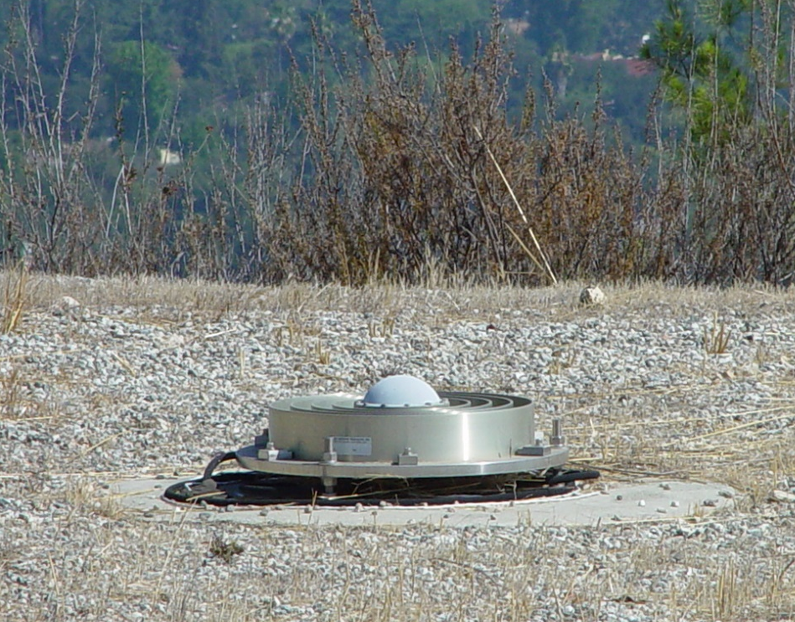
Служба IGS – 30 лет истории
Сеть IGS в 1993 году
Антенна пункта JPLM NASA

Slide 5
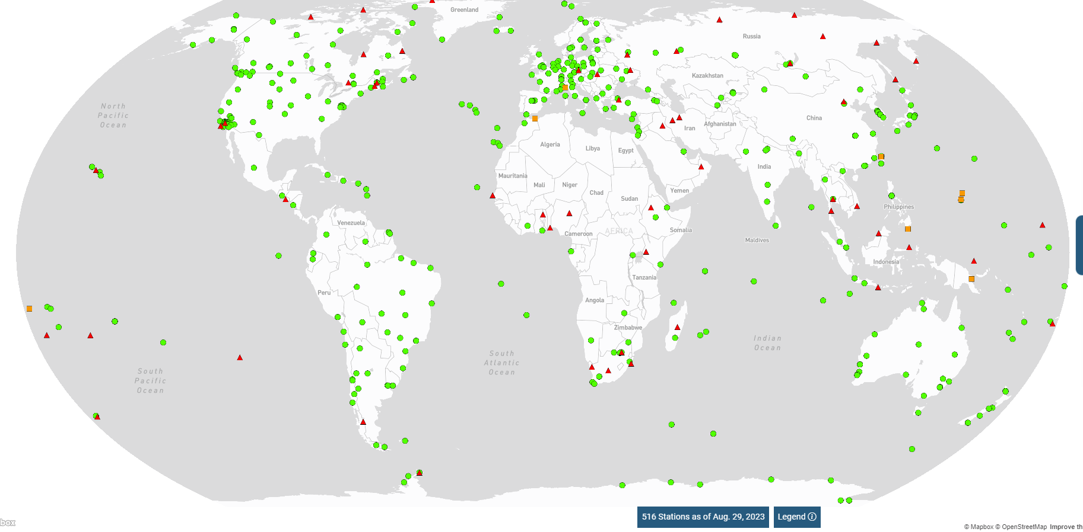
Служба IGS – 30 лет истории
Сеть IGS в 2023 году – 516 станций

Slide 6
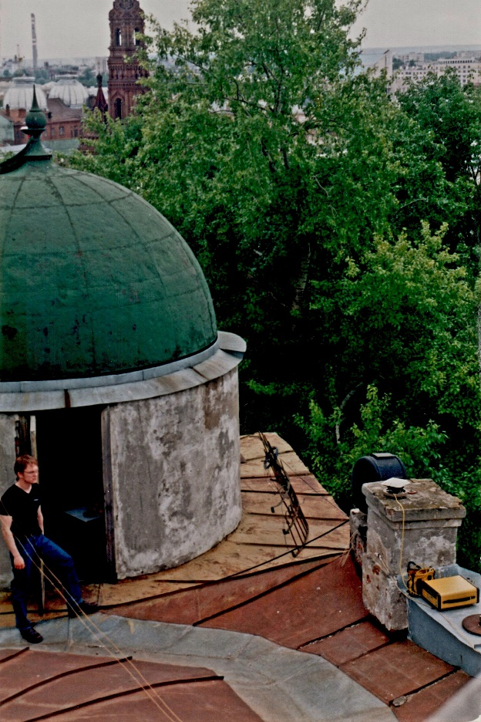
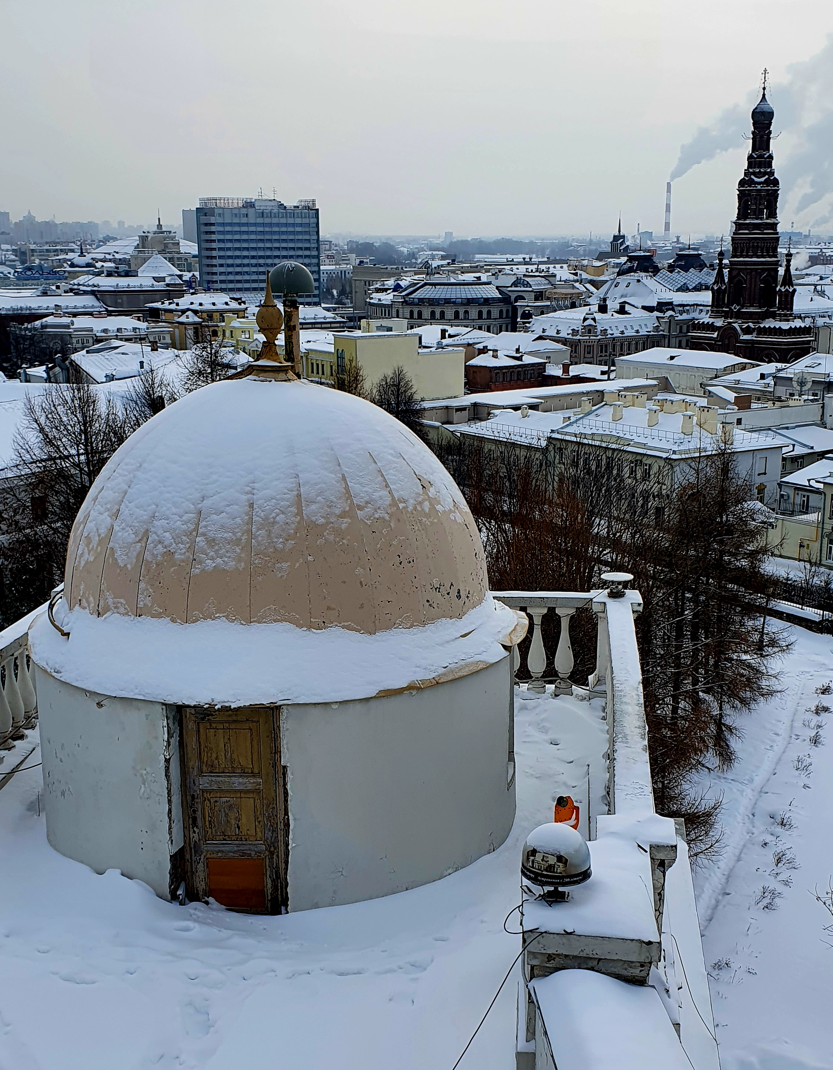
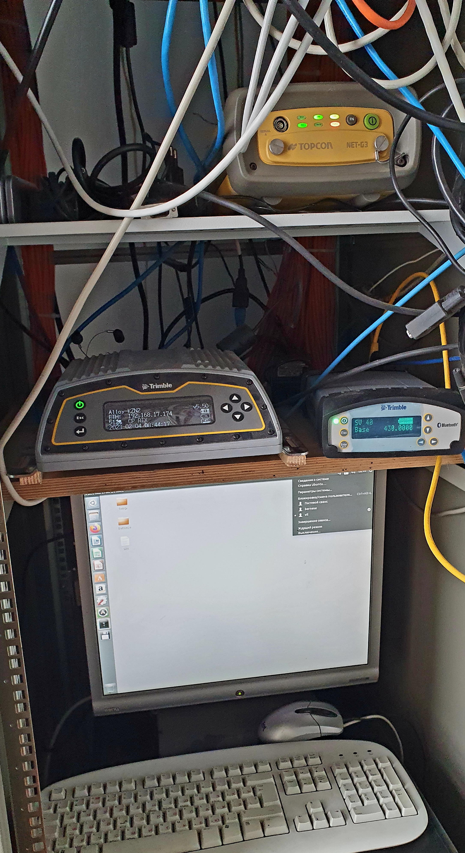
Пункт KZN2 в составе сети IGS с 2012 года

Slide 7
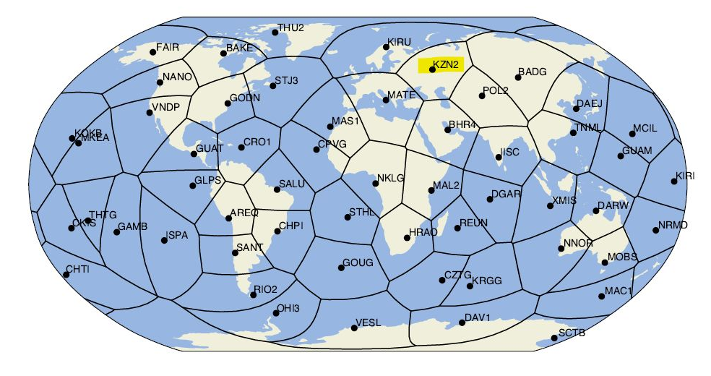
Пункт KZN2 среди 55 опорных станций ITRF 2020
Reference Frame Working Group Technical Report 2022

Slide 8
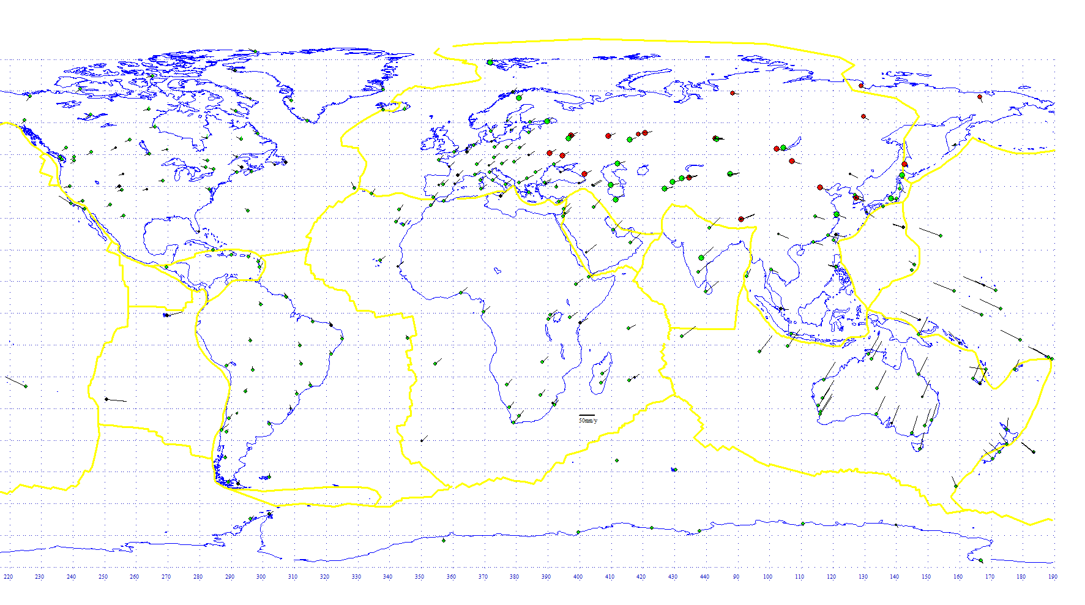
IGS станции по данным Astronomical Institute of the University of Bern (AUIB)
Наблюдательные пункты единой геофизической службы РАН (NEDA/IGS) Стеблов Г.М.
Notes:
IGS станции с возможностью рисовки временных серий от AIUB
Исходной геодезической основой для базового пункта являются станции международной ГНСС сети IGS. Привязка базового пункта к пунктам отсчетной сети ITRF (в геоцентрической системе координат ITRS) осуществляется посредством организации длительных (не менее 2 суток) сеансов спутниковых наблюдений. Координаты базового пункта определяются относительно не менее трех близлежащих IGS-пунктов в геоцентрической системе координат со СКП не более 20-30 мм

Slide 9
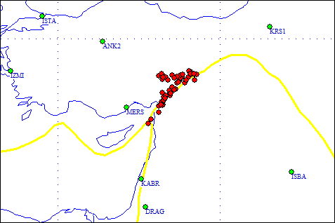
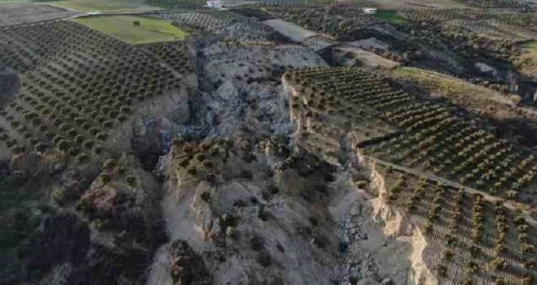
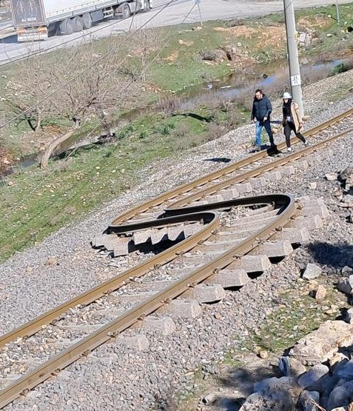
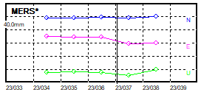
Землетрясение в Турции 6 февраля магнитудой 7.8

Slide 10
Пункты ФАГС 2023 (Лапшин А.Ю., КВНО-2023)

Slide 11
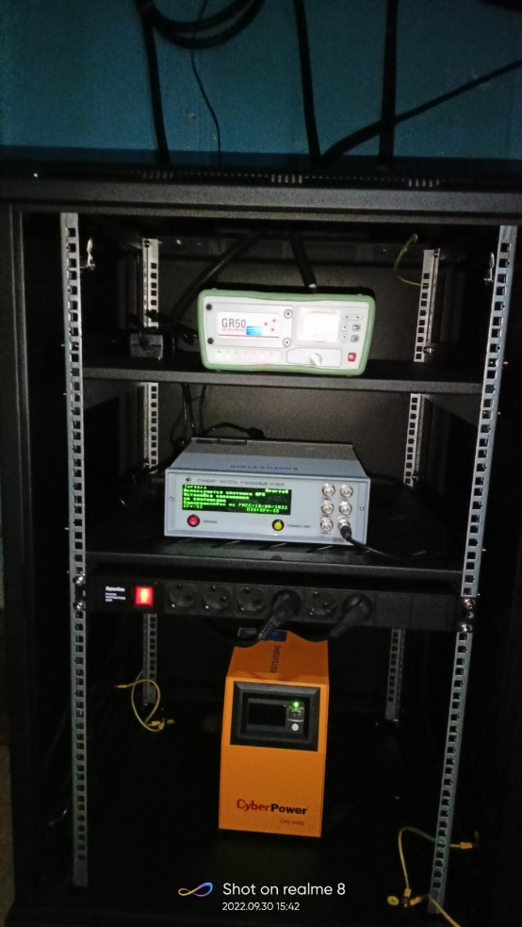
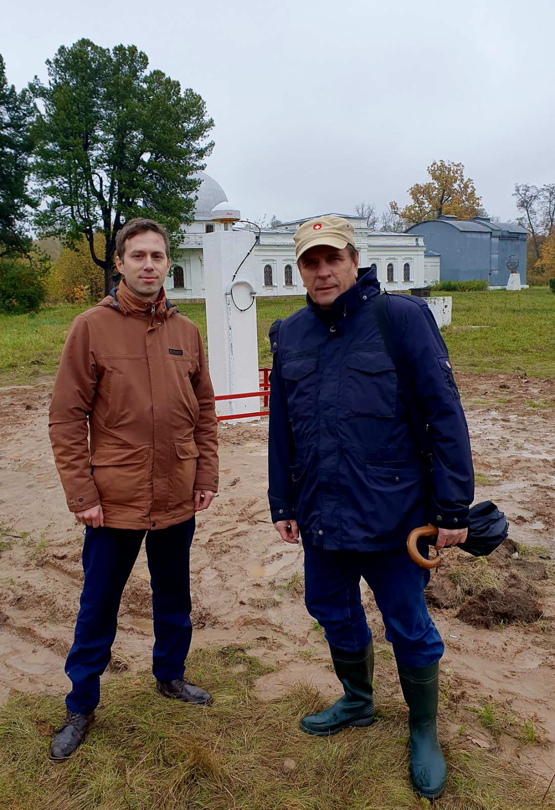
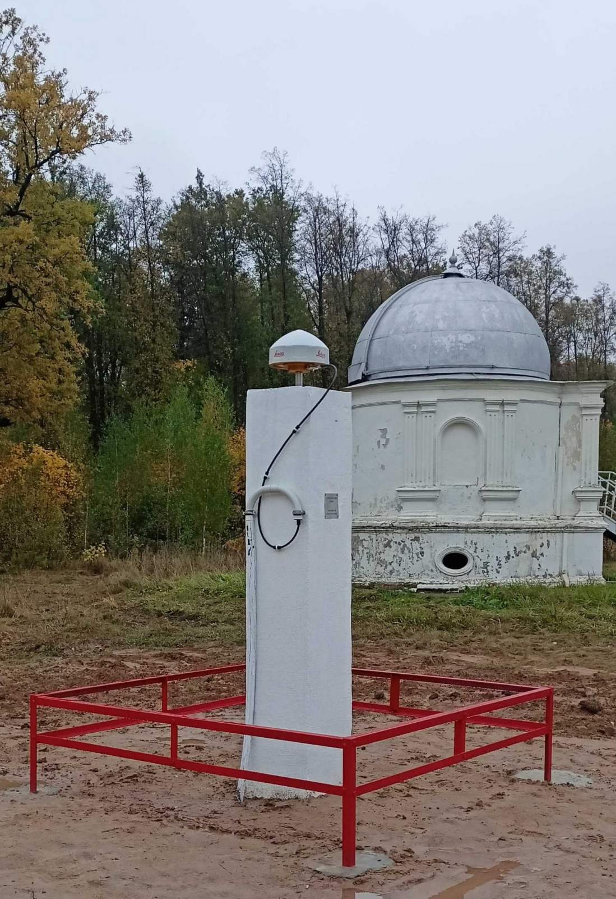
Пункт ФАГС OKTB в астрономической обсерватории им. Энгельгардта (контракт Роскадастр, осень 2022)

Slide 12
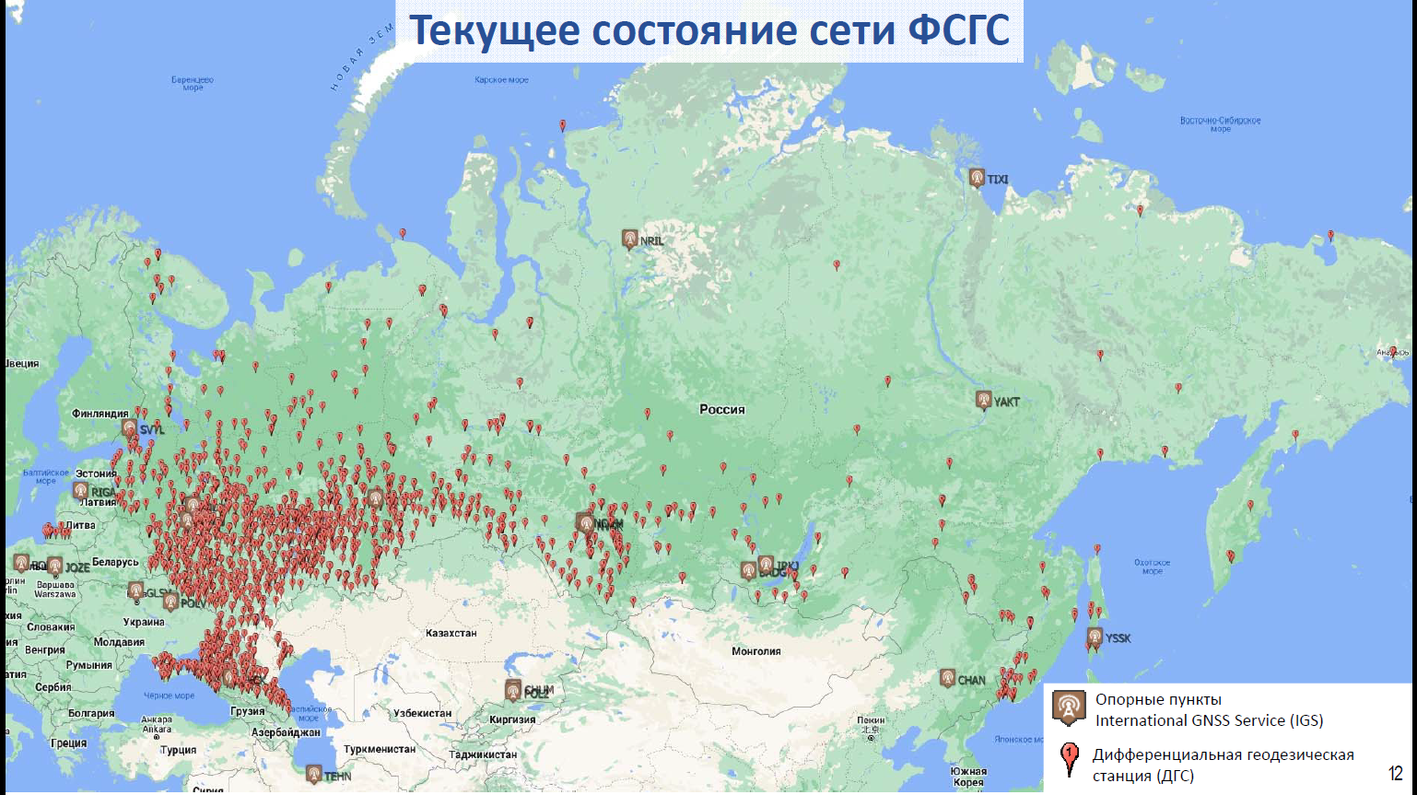
Пункты ФСГС (Лапшин А.Ю.) https://fsgs.cgkipd.ru/ 2367 (1802 стабильных, 8 недействующих) станции
Notes:
ОСНОВНЫЕ ЦЕЛИ СОЗДАНИЯ ФСГС:
Перевод всего пользовательского сектора на работу в единой государственной системе координат;
Повышение оперативности выполнения кадастровых, инженерно-геодезических и др. работ;
Выявление и анализ различного рода смещений и деформаций. Решение задач геодинамики геодезическими методами;
Различные задачи навигации транспортных средств.

Slide 13
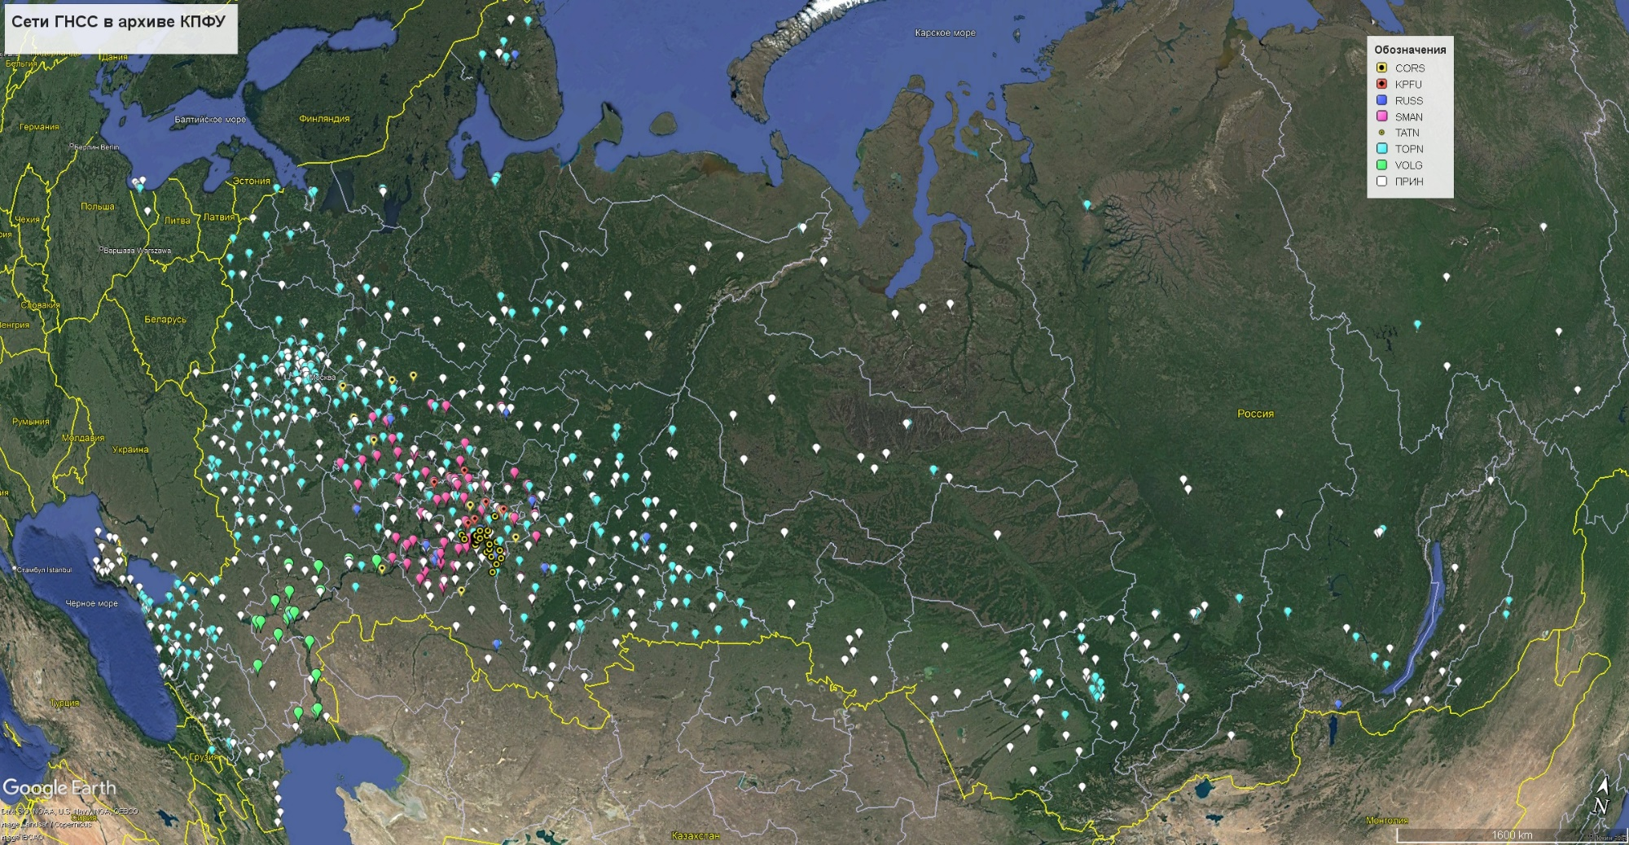
Обработка ГНСС станций в Казанском университете ftp://178.213.241.23
CORS | 18
KPFU | 22
PRIN | 602
RUSS | 20
SMAN | 392
TATN | 43
TOPN | 355
VOLG | 23
ВСЕГО | 1483

Slide 14
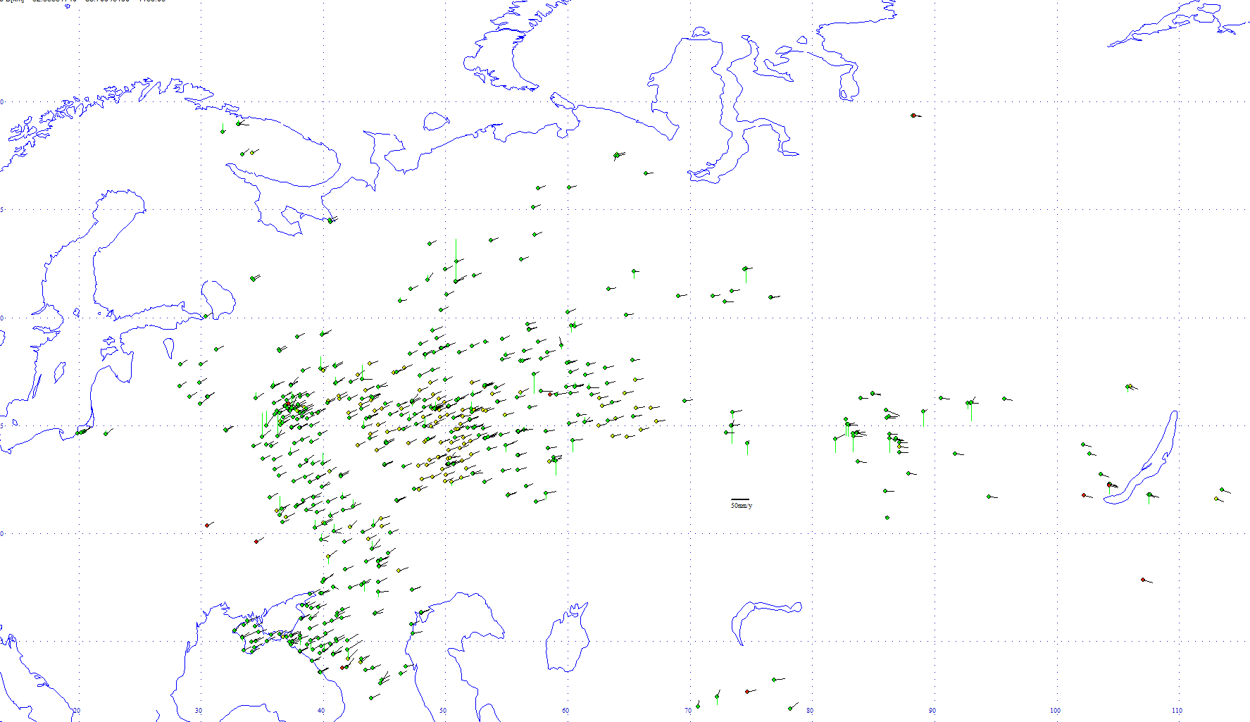
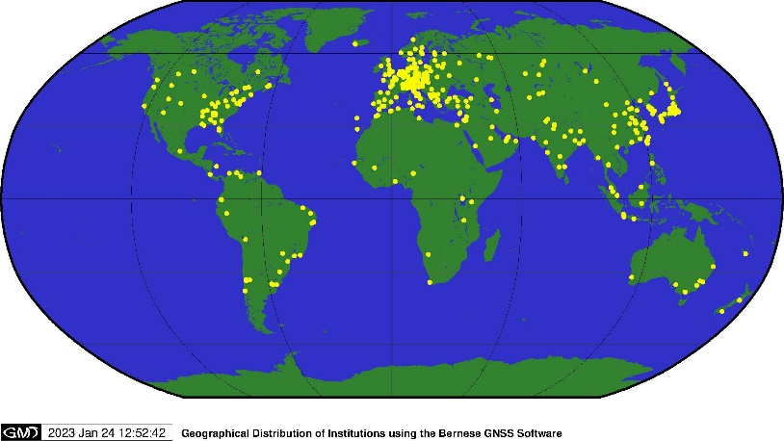
Обработка ГНСС станций в Казанском университете
The Bernese GNSS Software

Slide 15
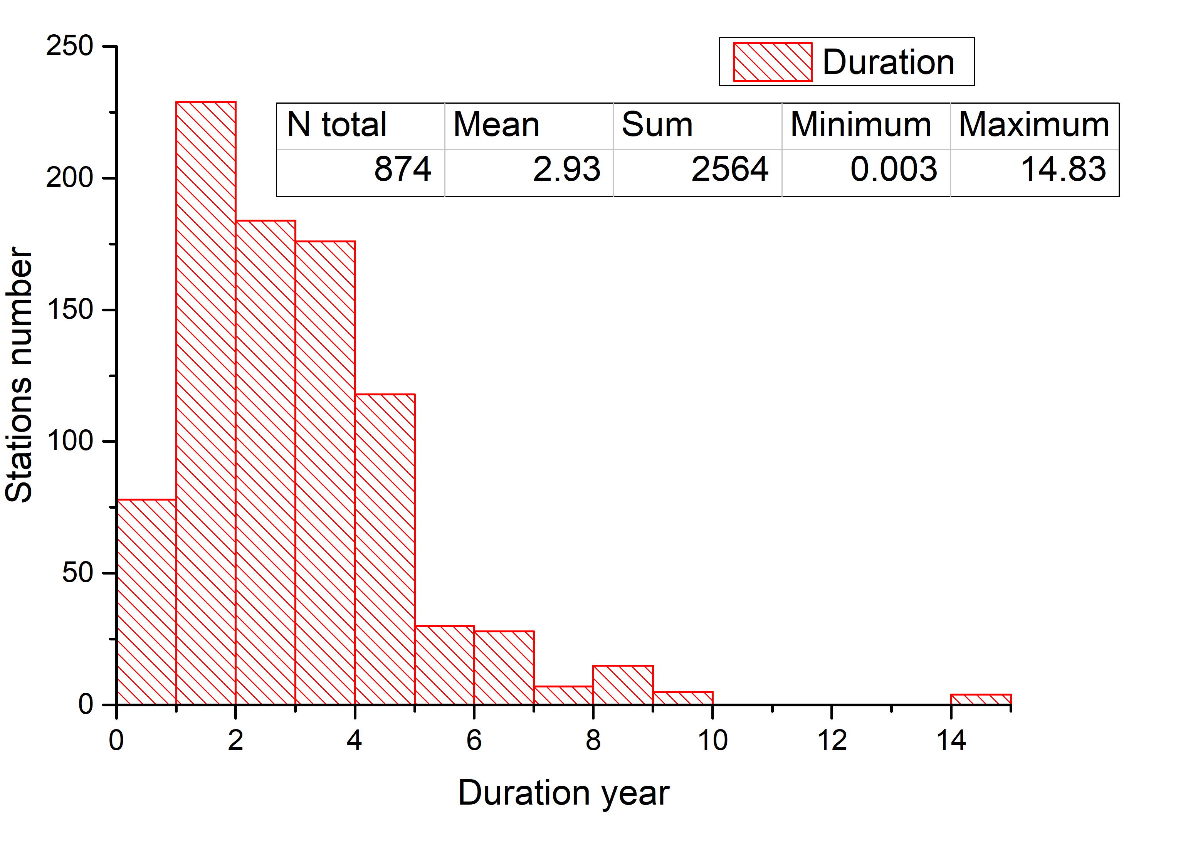
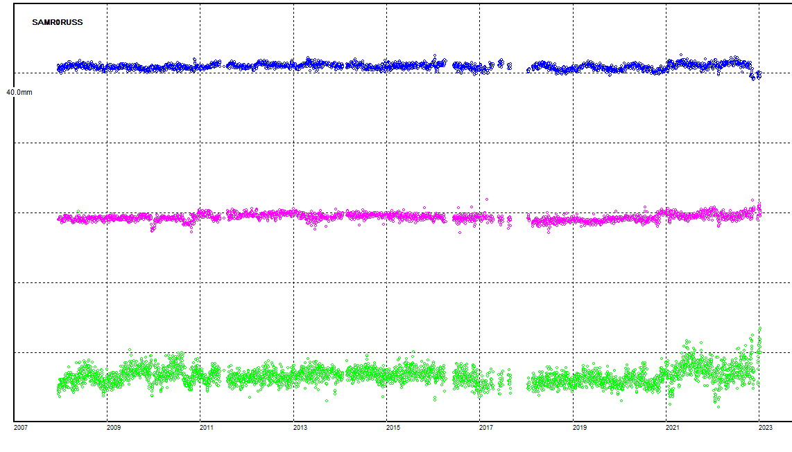
Статистика по продолжительности ГНСС измерений
SAMR0RUSS – СВАГП (Самара)
65%
Notes:
Станции СВАГП – Самара, Оренбург, Пенза, Ульяновск, Чебоксары

Slide 16
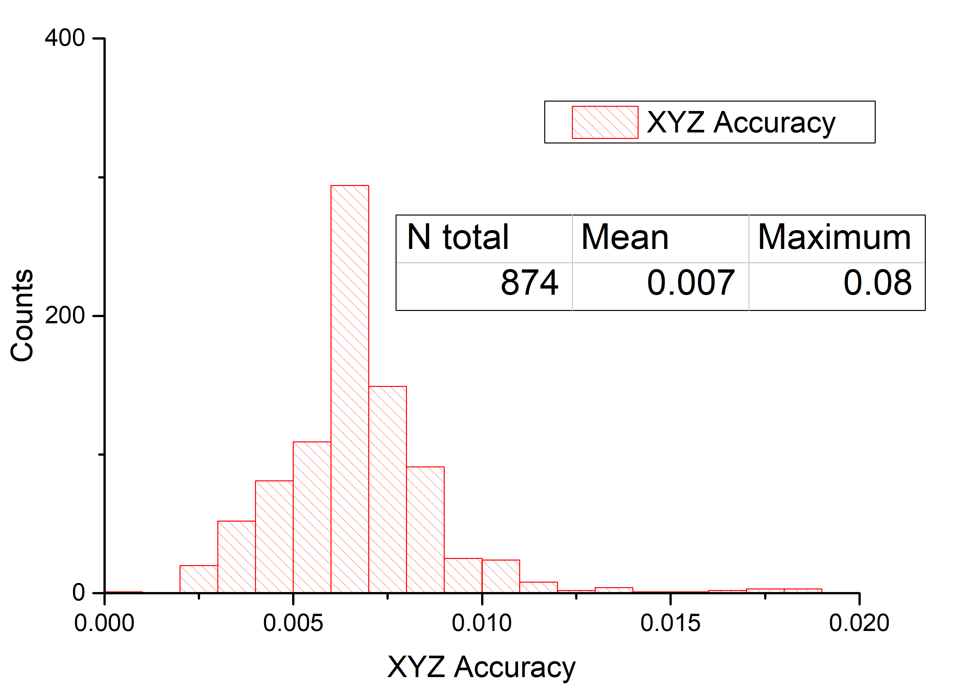
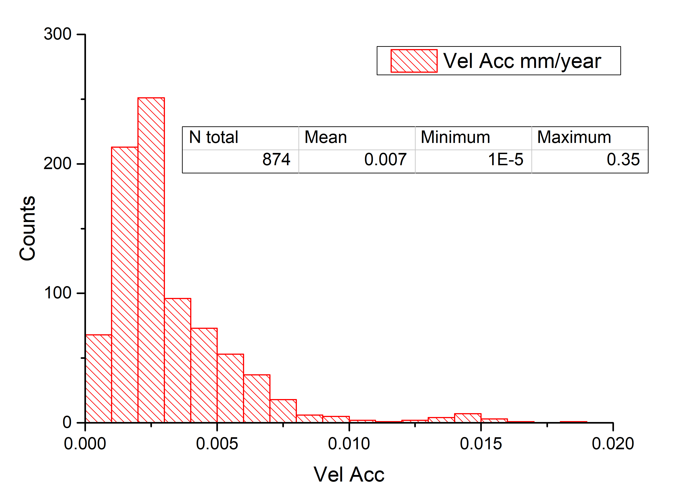
Статистика по определению
глобальных координат и скоростей

Slide 17
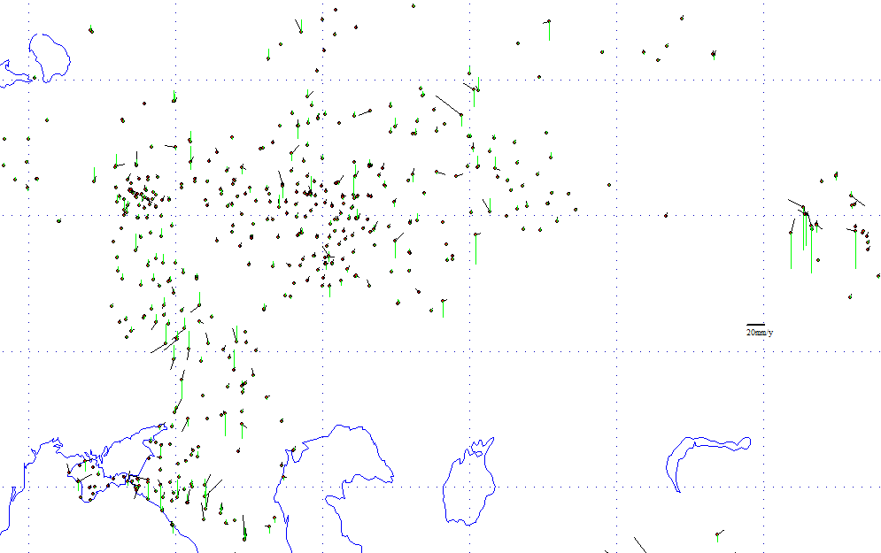
Смещения станций после учета модели NUVEL 1A

Slide 18
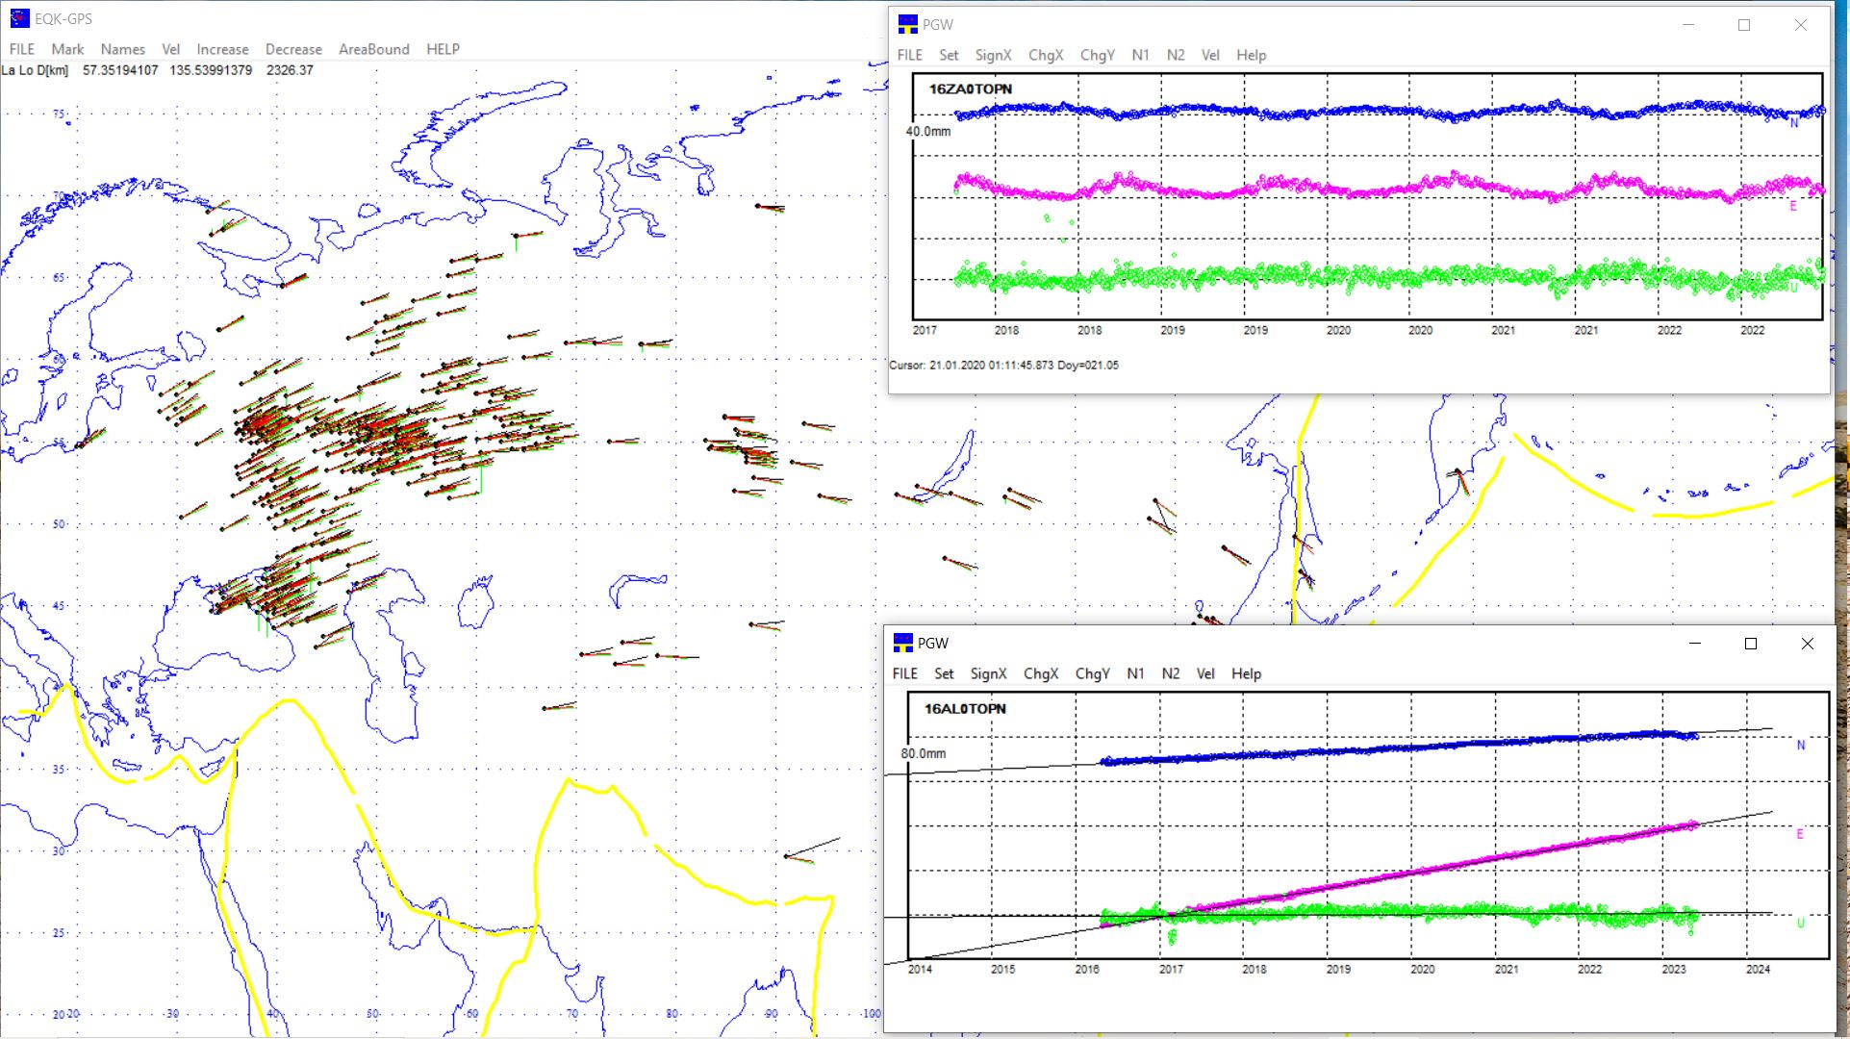
Обработка «стабильных» ГНСС станций (~400 ст.)
Notes:
«Стабильные» станции имеют периоды измерений 3 года и более

Slide 19
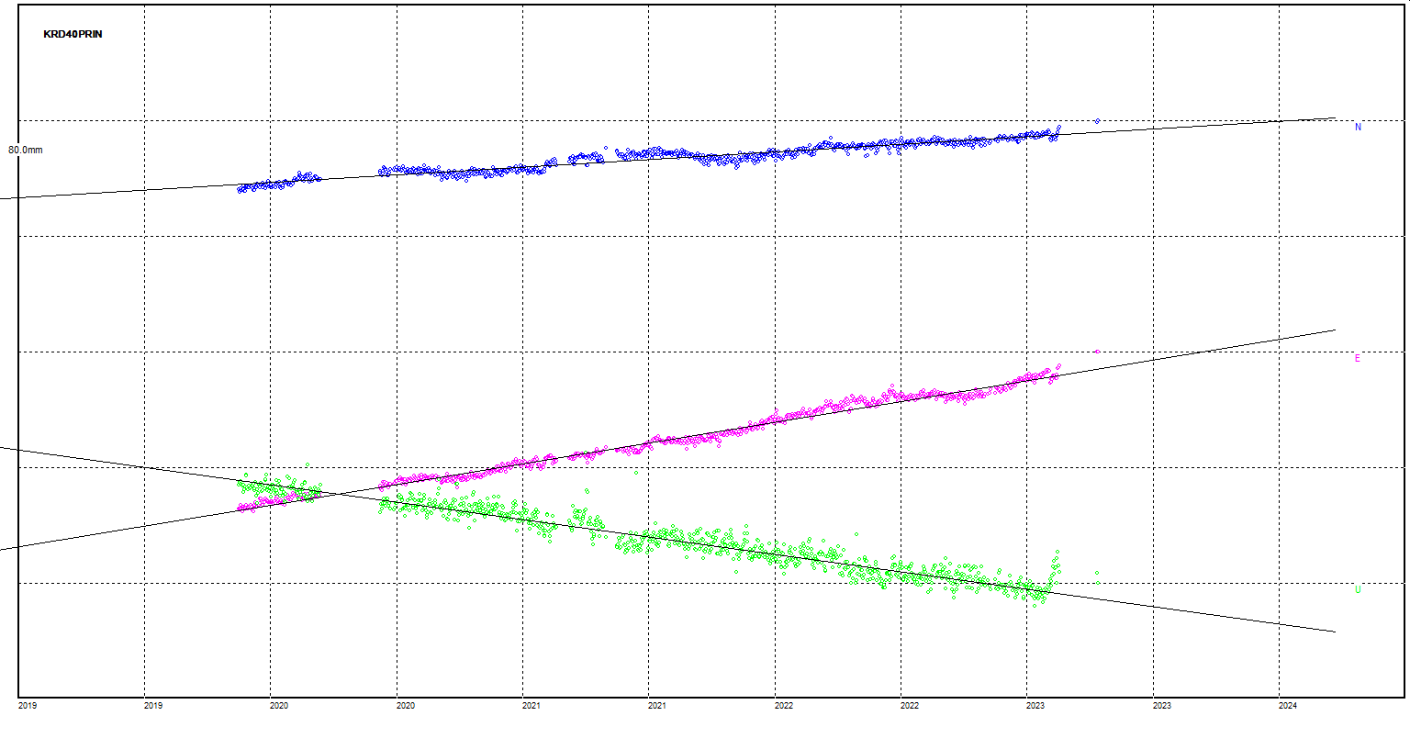
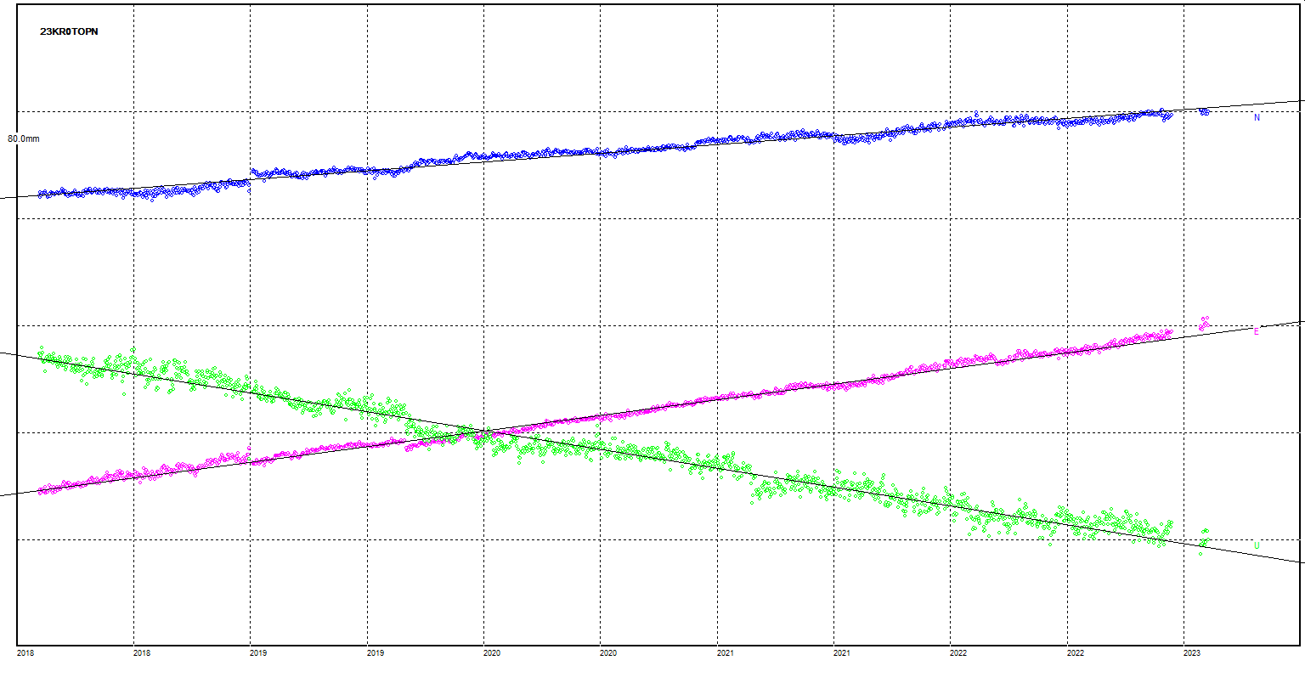
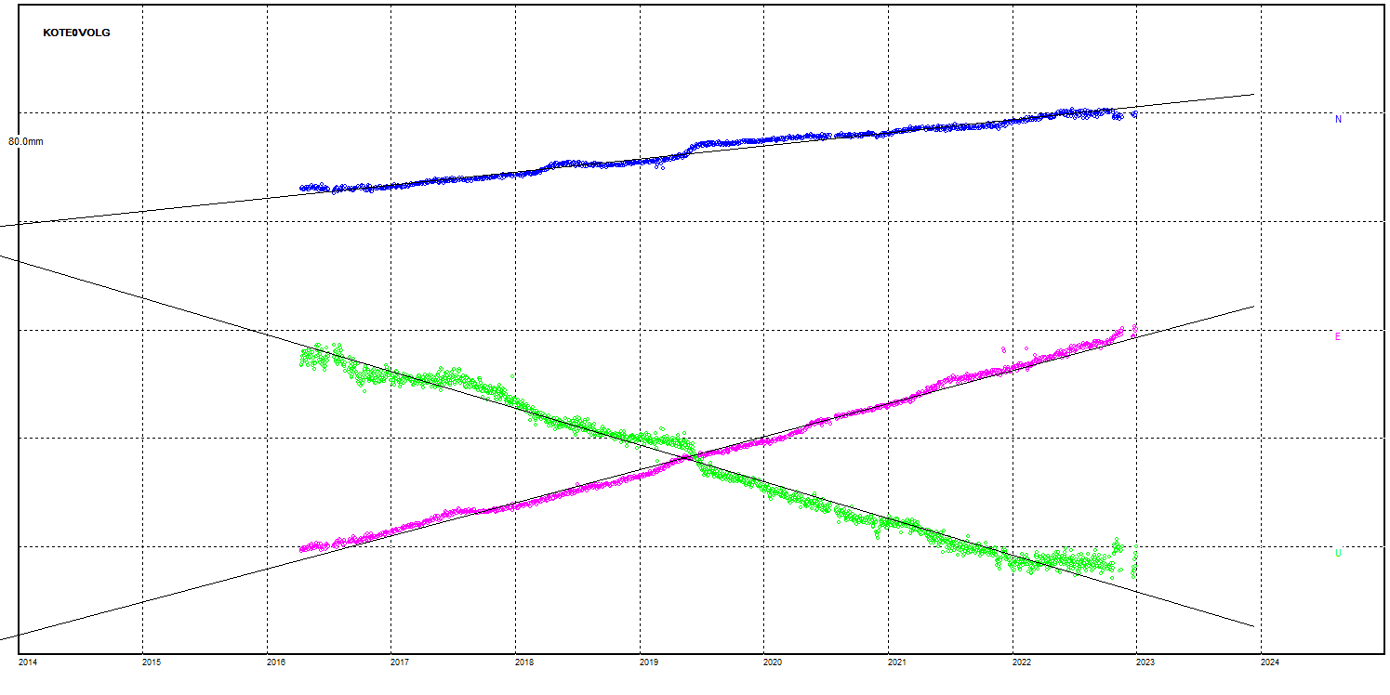
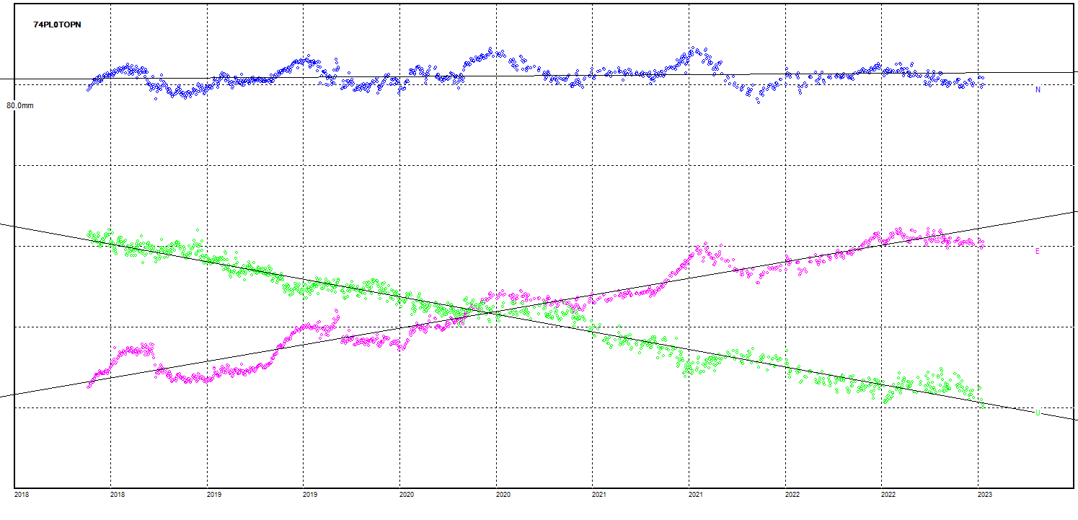
Постоянно «опускающиеся» ГНСС станции
KRD40PRIN
23KR0TOPN
Краснодар
KOTE0VOLG
- ГОК "ЕвроХим-ВолгаКалий"
74PL0TOPN
- Светлинский карьер
Notes:
По состоянию на июнь 2022 года общая протяженность выработок рудника превышает 40 км.
Светлинское золоторудное месторождение (Челябинская область)
Одним из крупнейших золотых месторождений в России на сегодняшний день считается Светлинское месторождение, которое эксплуатируется карьером с 1992 г.

Slide 20
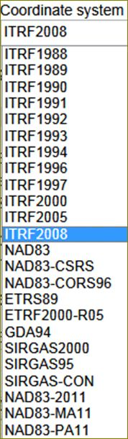
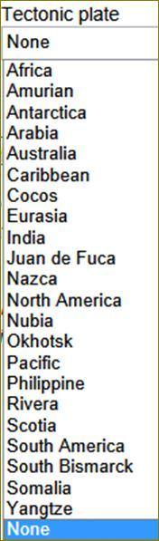
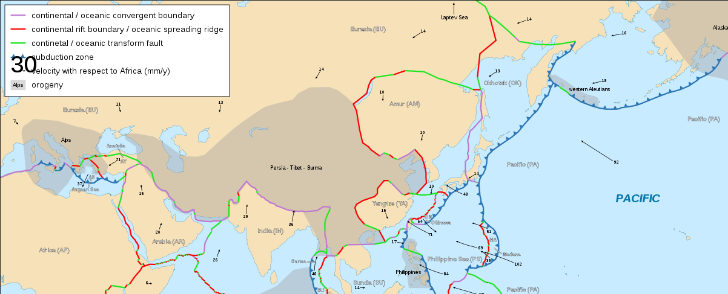
Trimble RTX-PP
загрузка файла сырых GNSS измерений на сайт http://www.trimblertx.com/
Получение на email координат пункта, вычисленные в выбранной общеземной системе отсчета (на текущую эпоху
и на фиксированную)
Notes:
«Стабильные» станции имеют периоды измерений 3 года и более

Slide 21
UNAVCO Plate Motion Calculator
Модель | Ссылка
GSRM v2.1 (2014) | Kreemer, Blewitt, and Klein [2014]
ITRF2014 | Altamimi, Rebischung, Métivier, and Collilieux [2016]
ITRF2008 | Altamimi, Métivier, and Collilieux [2012]
NNR-MORVEL56 | Argus, Gordon, and DeMets [2011]
MORVEL (2010) | DeMets, Gordon, and Argus [2010]
GEODVEL (2010) | Argus, Gordon, Heflin, Ma, Eanes, Willis, Peltier, and Owen [2010]
APKIM2005 | Drewes [2009]: ITRF2005 site solutions by DGFI or IGN
GSRM v1.2 (2004) | Kreemer, Holt, and Haines [2004]
CGPS (2004) | Prawirodirdjo and Bock [2004]
REVEL 2000 | Sella, Dixon, and Mao [2002]
ITRF2000 (AS&B [2002]) | Altamimi, Sillard, and Boucher [2002]
HS3-NUVEL 1A | Gripp and Gordon [2002]
APKIM2000 | Drewes [1998], Drewes and Angermann [2001]
ITRF2000 (D&A [2001]) | Drewes and Angermann [2001]
HS2-NUVEL 1A | Gripp and Gordon [1990], DeMets, Gordon, Argus, and Stein [1994]
NUVEL 1A | DeMets, Gordon, Argus, and Stein [1994]
NUVEL 1 | Argus and Gordon [1991]

Slide 22
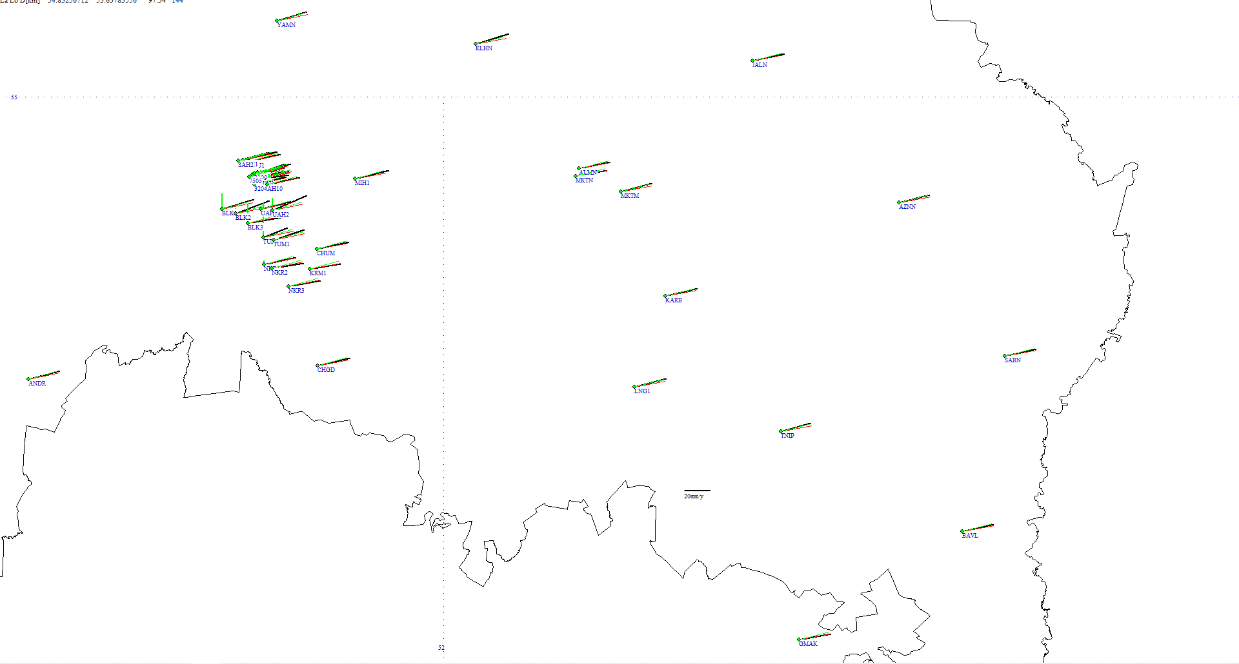
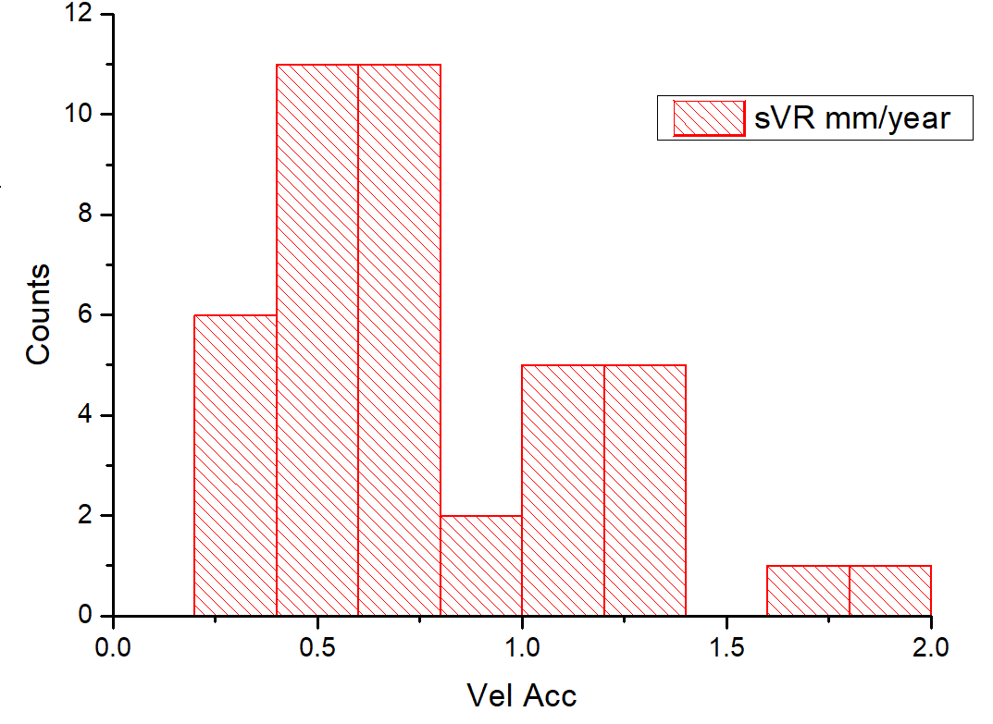
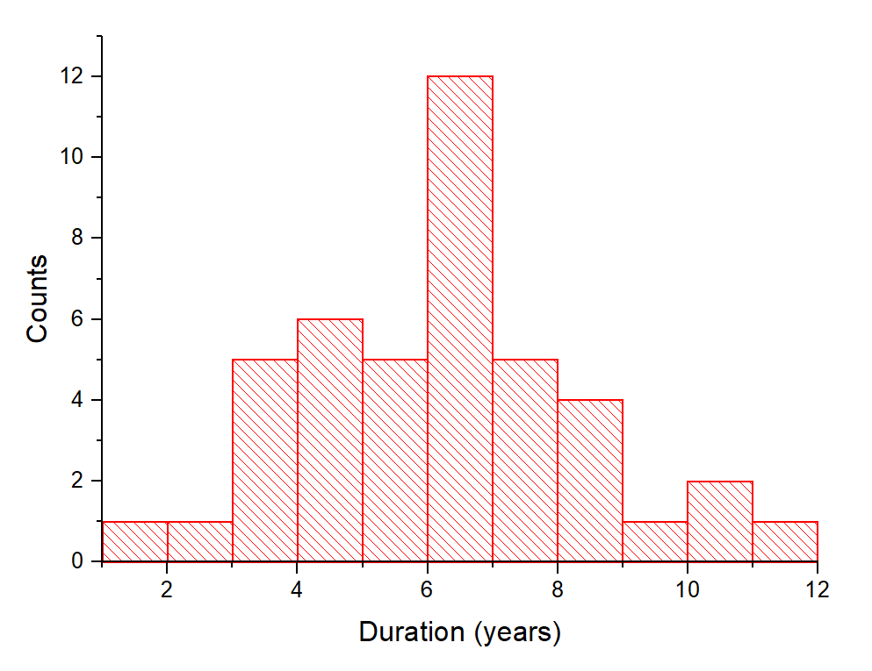
Обработка ГНСС станций ПАО Татнефть

Slide 23
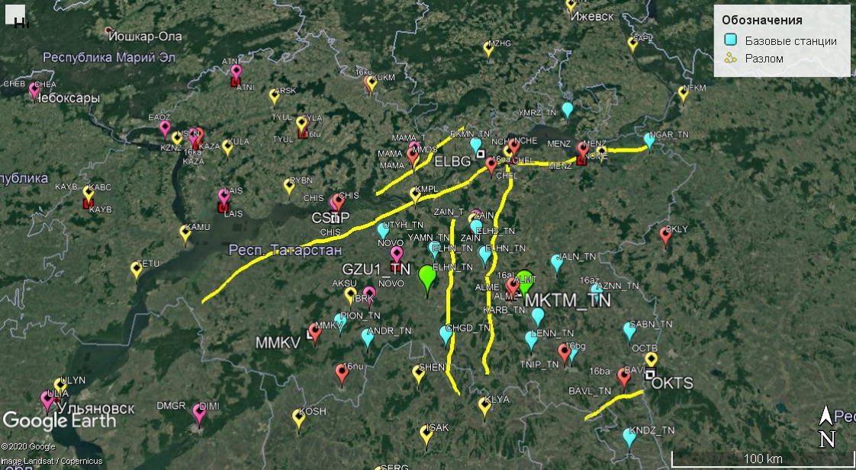
Постоянно действующие ГНСС станции на территории Республики Татарстан

Slide 24
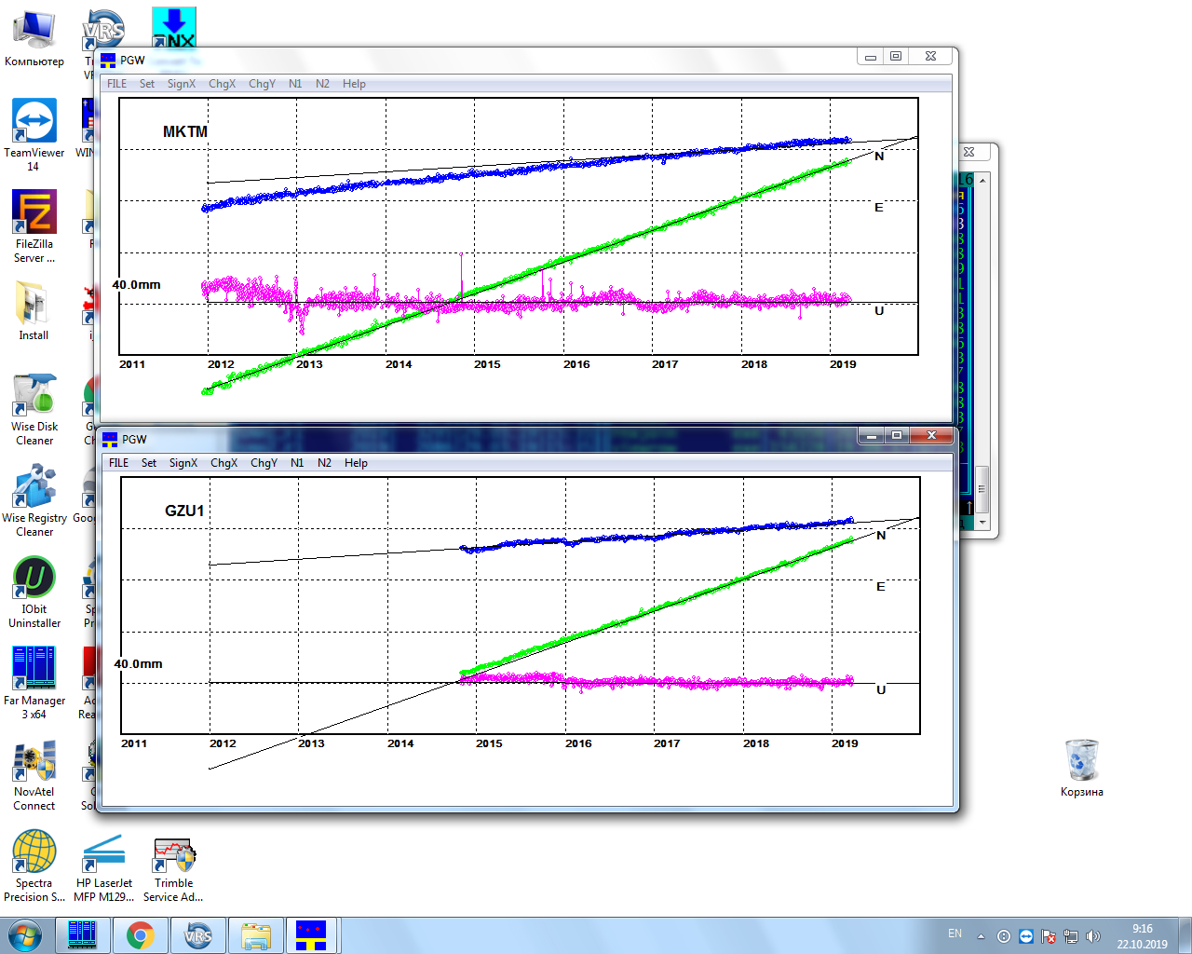
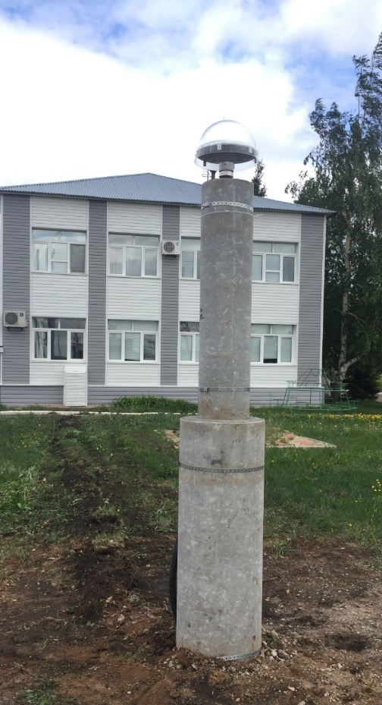
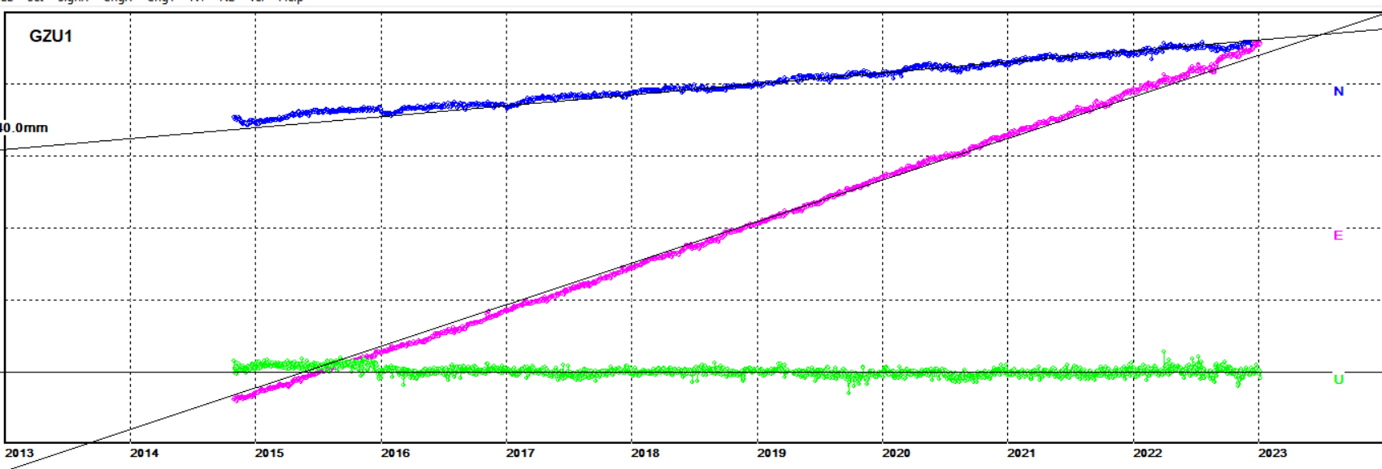
Базовые пункты ГДП сети ПАО ТАТНЕФТЬ
Notes:
Центральным пунктом сети первого уровня следует выбрать пункт MAKT ТГРУ ПАО «Татнефть» (пос. Н. Мактама Альметьевского р-на) а в
качестве дополнительных, один из наиболее стабильных пунктов, расположенного на
Ашальчинском месторождении сверхвязких нефтей – пункт GZU1, а также пункт
заложенный на здании ТатНИПИнефть (г. Бугульма). Поскольку на пункте MAKT и
пункте GZU1 Ашальчинского месторождения сверхвязких нефтей ГНСС наблюдения
ведутся постоянно, это позволит практически ежесуточно контролировать стабильность
пунктов первого уровня ГССН ПАО «Татнефть», а относительно них и стабильность
пунктов ГССН второго уровня.

Slide 25
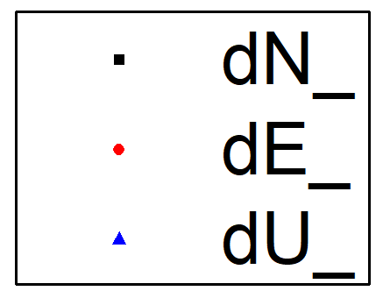
Пространственно-временной анализ данных систем наблюдений стационарных ГНСС станций
MKTM
GZU1
3204
2012 2013 2014 2015 2016 2017 2018 2019 2020 2021 2022 2023

Slide 26
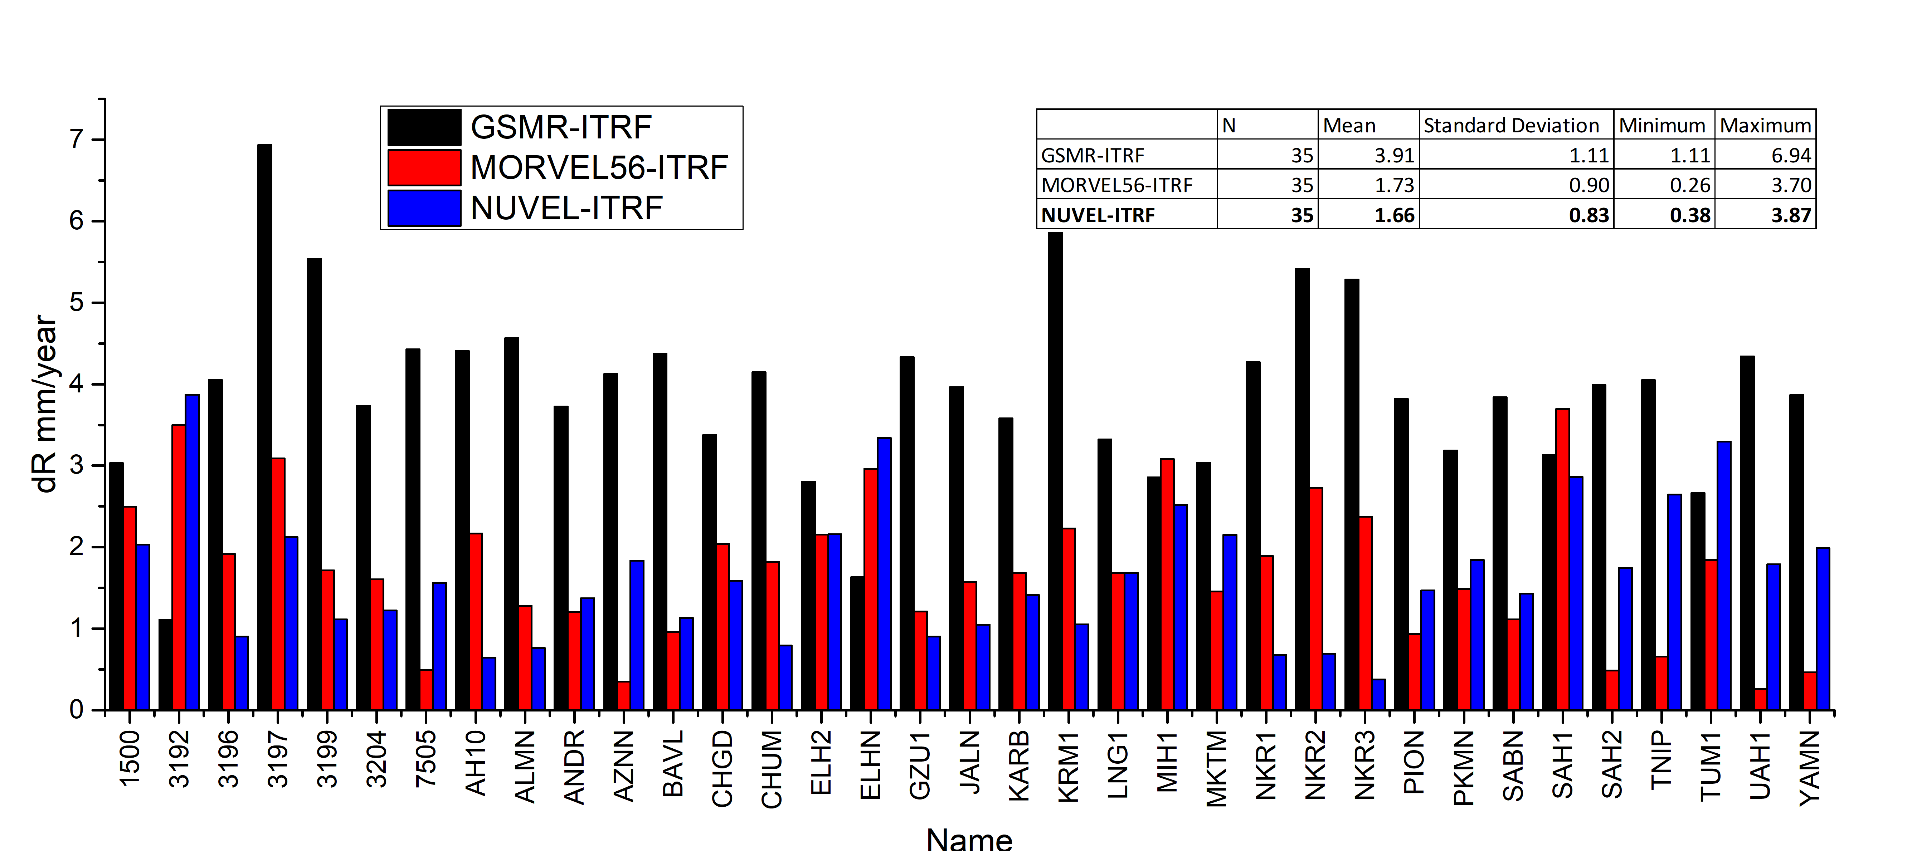
Сравнение трех моделей движения ЕА плиты на Юго-востоке Татарстана с результатами ГНСС мониторинга

Slide 27
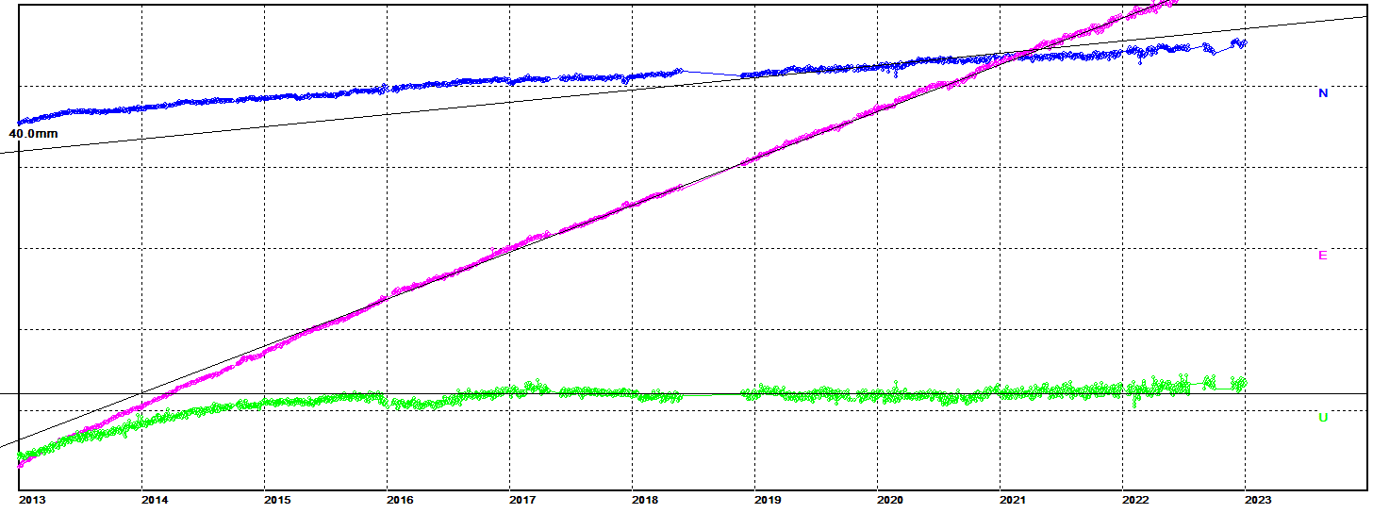
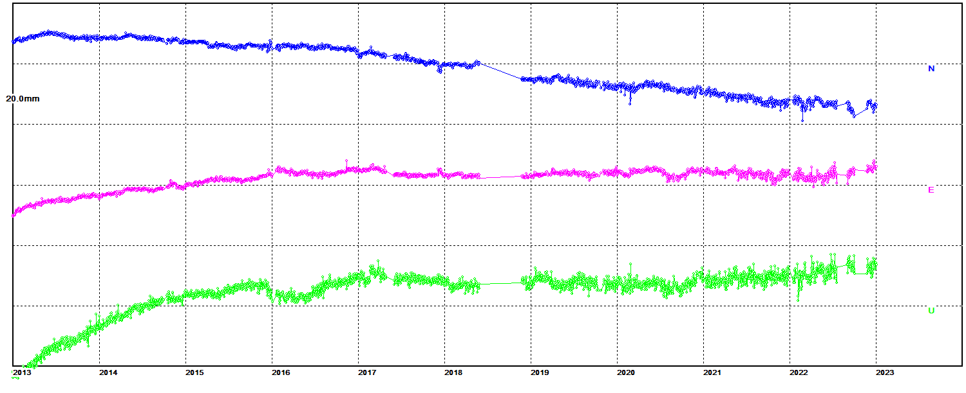
Пространственно-временной анализ ГНСС станции на Ашальчинском месторождении СВН
ITRF
ITRF-
Velocities
2013 2014 2015 2016 2017 2018 2019 2020 2021 2022 2023

Slide 28
Заключение
Для европейской части РФ глобальные модели движения Евроазиатской плиты имеют хорошее согласие с нашими результатами
Для выявления региональных плановых движений требуется не менее 5-6 лет регулярных ГНСС измерений. Для ряда пунктов выявлены систематические опускания земной поверхности.
ftp://178.213.241.23 – Архив RF.7z - Пакет визуализации результатов обработки центра обработки КФУ можно использовать для анализа долговременного поведения ГНСС станций регионов и вычисления координат на требуемую эпоху, например 1.01.2011

Slide 29
Заключение
Приглашаем к сотрудничеству держателей ГНСС станций и длительных архивных ГНСС измерений
Выражаем благодарность компаниям ООО «ГЕОСТРОЙ ИЗЫСКАНИЯ» (TopNETlive-Россия), АО ПРИН (PRINNET), ООО “ГЕКСАГОН ГЕОСИСТЕМС РУС” (SmartNet Russia) и др. за предоставленный доступ к архивам ГНСС измерений
Приглашаем завтра 1 сентября 2023 в Казанский федеральный университет (кафедра астрономии и КГ) и астрономическая обсерватория им. В.П. Энгельгардта (АОЭ)

Slide 30


Спасибо за внимание!

Slide 31
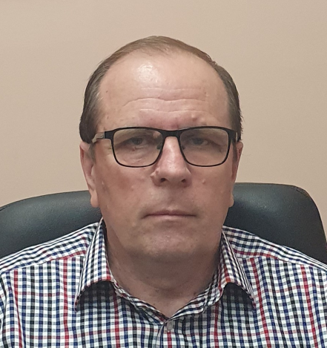
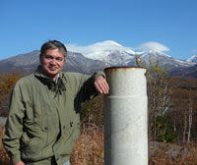

Загретдинов Р.В., доцент каф. астрономии и космической геодезии Казанского федерального университета
Бахтиаров В.Ф., инженер-геодезист ООО «НПК ГЕОПОЛИГОН КФУ»
Загретдинов А.А., ассистент каф. астрономии и космической геодезии Казанского федерального университета

